Slide 2
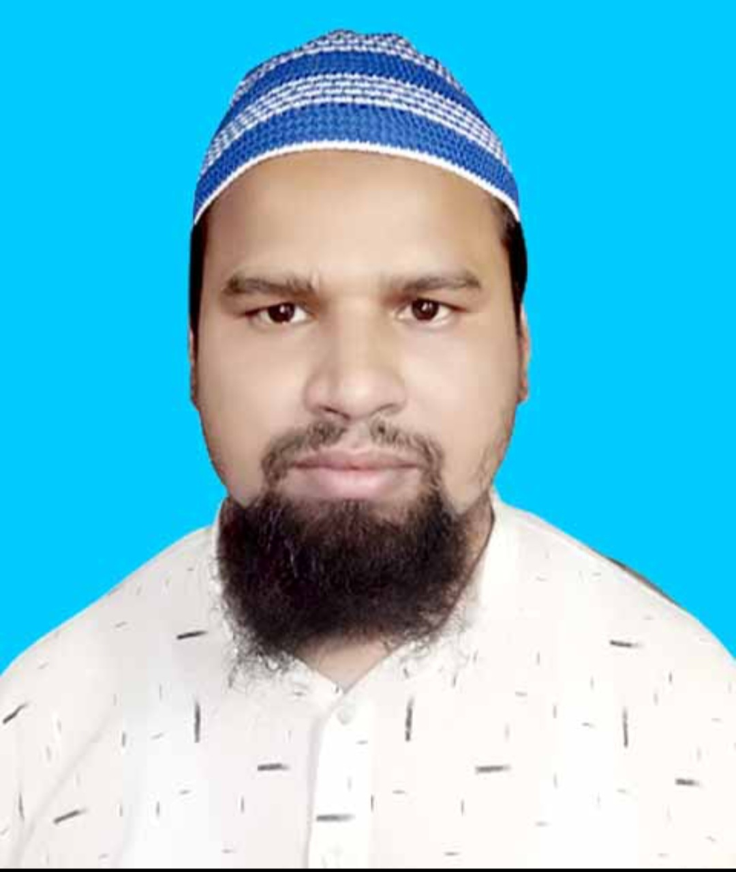
TEACHER’S IDENTITY
Md. Farid Uddin
Lecturer in English
Chipatali J.G.M Kamil
M.A Madrasah, Hathazari,
Chattogram.

Slide 3

, can we?
, shouldn’t you?
, shall we?
, aren’t you?
, do they?
, won’t you?
, aren’t I?
, does she?
, can we?
, mustn't they?
, mayn’t I?
, doesn’t he?
, need we?
, will you?
, oughtn’t we?
, haven’t they?

Slide 4
What do these sentence-parts indicate?
I am a student, aren’t I?
He shall buy a car, shan’t he?
So, Yes, Today’s discussion is about
TAG QUESTIONS

Slide 5

After finishing the topic the students will able to-
make new sentences of tag question.

Slide 6
সংজ্ঞা: Tag শব্দের অর্থ জুড়ে দেওয়া। ইংরেজি বাক্যের শেষে সমর্থনসূচক কোন প্রশ্ন জুড়ে দেওয়াকে Tag Question বলে। সাধারণত কোন একটি বাক্য “হ্যাঁ বোধক” অথবা “না বোধক” যাই হোক না কেন তার শেষে উক্ত বাক্যকে সমর্থন করার জন্য যুক্ত করা ছোট প্রশ্নটিই Tag Question।

Slide 7
Basic Rules of tag question
প্রদত্ত sentence টি লিখে কমা ( , ) দিতে হবে-
মূল বাক্যটি Affirmative sentence এ হলে Tag question টি না বোধক হয়।
মূল বাক্যটি Negative sentence এ হলে Tag question টি হ্যাঁ বোধক হয়।
Tag question এর শেষে প্রশ্ন বোধক চিহ্ন দিতে হয়।
মূল বাক্যে থাকা Subject tag question এ সব সময় Pronoun এ হয়।
মূল বাক্যটি যে Tense এ থাকে Tag question এর Subject এর পূর্বে সেই Tense এর Auxiliary Verb (সাহায্যকারী ক্রিয়া) বসে।

Slide 8
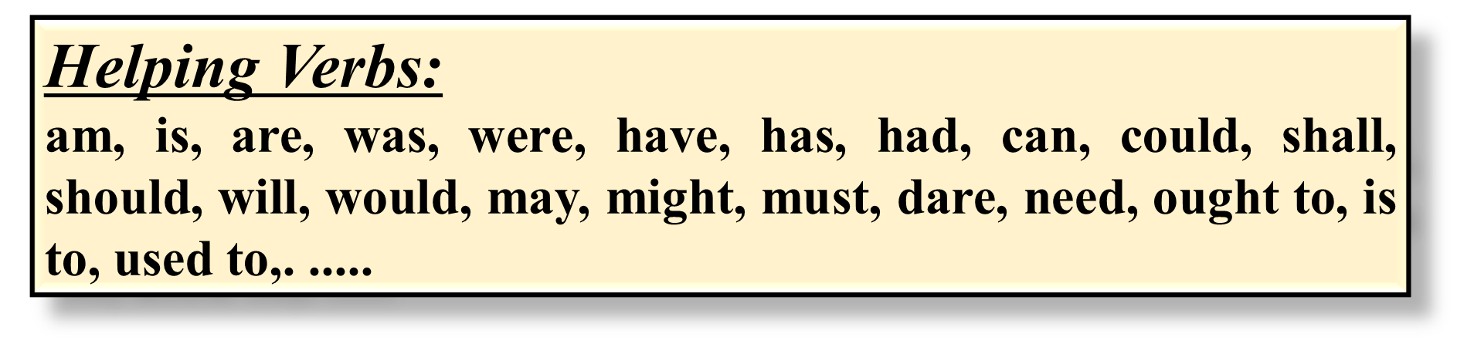
Negative tag question গঠন করতে
Auxiliary verb সমূহ সংক্ষিপ্ত রূপে ব্যবহৃত হয়। যা নিচে দেখানো হল।
Do not = don’t
has not = hasn’t
Does not = doesn’t
Have not = haven’t
Did not = didn’t
Had not = hadn’t am not = aren’t
Can not = can’t Is not = isn’t
Could not = couldn’t Are not= aren’t
May not = mayn’t Was not= wasn’t
Might not = mightn’t Were not= weren’t
Must not = mustn’t will not = won’t
Ought not = oughtn’t Shall not = shan’t
Need not = needn’t

Slide 9
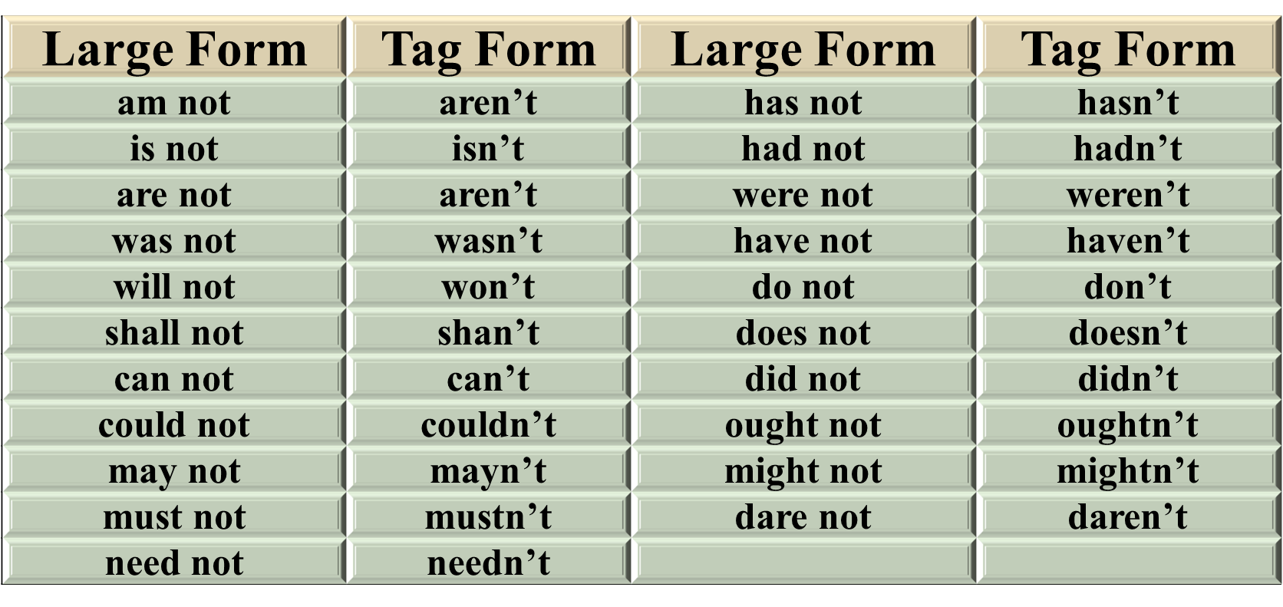

Slide 10
Tag Question এর Grammatical নিয়ম:
Rule 1. Negative statements (না-বোধক বক্তব্য)-এর শেষে Affirmative (হ্যাঁ-বোধক) Question Tags হয়। যেমন —
You didn’t see him, did you?
Raju can’t drive, can he?
Rule 2. Affirmative statements (হ্যাঁ-বোধক বক্তব্য)-এর শেষে Negative (না-বোধক) Question Tags হয়। যেমন —
He lives in London, doesn’t he?
They go to Cox’s Bazar, don’t they?

Slide 11
Rule 3. Auxiliary verb দিয়ে যুক্ত Affirmative statement-এর Question tag উক্ত Auxiliary verb দিয়েই করা হয়। যেমন—
Ruma is singing, isn’t she?
They are playing, aren’t they?
Rules 4. Auxiliary verb নেই এমন Affirmative statement এর Present tense Subject যদি 3rd person singular number হয় তবে Question tag doesn’t বসে। যেমন—
Raju walks slowly, doesn’t he?
Maradona plays well, doesn’t he?

Slide 12
Rule 5. Auxiliary verb নেই এমন Affirmative statement-টি Present tense এবং Subject-টি যদি 3rd person singular number না হয় তবে Question tag-এ don’t বসে। যেমন—
Rina and Salma always quarrel, don’t they?
We sing loudly, don’t we?
Rule 6. Auxiliary verb নেই এমন Affirmative statement-টি Past Indefinite Tense হলে Subject-matter এর সকল Person এর ক্ষেত্রে Question tag-এ didn’t বসে। যেমন —
I went to Bankok, didn’t I?
They played cricket, didn’t they?

Slide 13
Rules 7. Statement-টির Subject যদি everybody, everyone, somebody, someone হয় তবে Question tag-এর Subject হিসেবে “they” ব্যবহৃত হয়। যেমন —
Everyone thanked you, didn’t they?
Somebody has done it, haven’t they?
Rule 8. Imperative statement টি যদি Verb দ্বারা শুরু হয় এবং তা দ্বারা অনুরোধ না বুঝিয়ে শ্রোতার সম্মতি জানতে চাওয়া হয় তখন Question tag-এ “will you” বা “won’t you” ব্যবহার করা হয় । যেমন—
Do the sum, will you? Or, Do the sum, won’t you?
Go at once, will you? Or, Go at once, won’t you?

Slide 14
Rule 9. Imperative statement-টি যদি Verb দ্বারা শুরু হয় এবং তা দ্বারা অনুরোধ বুঝালে Question tag-এ “can you”, “would you” অথবা “could you” ব্যবহার করা হয়। যেমন —
Wait here a moment, can you?
Give me an example, could you?
Rule 10. Imperative statement-টি যদি don’t দিয়ে শুরু হয় তবে Question tag-এ “will you” ব্যবহার করা হয়। যেমন —
Don’t make any noise, will you?
Don’t run in the sun, will you?

Slide 15
Rule 11. Imperative statement-টি যদি let’s দিয়ে শুরু হয় তবে Question tag-এ shall we ব্যবহার করা হয় ।
Let’s have a picnic, shall we?
Let’s go for a walk, shall we?
Rule 12. যে সকল Statement-এ neither, no (adjective), none, no one, nobody, nothing, scarcely, barely, hardly, hardly ever, seldom ইত্যাদি রয়েছে সে সকল Statement কে Negative statement হিসেবে গণ্য করা হয় এবং এর সাথে Positive tag ব্যবহার করা হয় । যেমন —
No salt is allowed, is it?
Nothing was said, was it?
Rina hardly ever goes to college, does she?
Barking dogs seldom bite, do they?

Slide 16
Rule 13. Statement-টির Subject যদি anyone, anybody, no one, nobody, none, neither হয় তবে Question tag-এর Subject হিসেবে they ব্যবহৃত হয়। যেমন —
Anyone can participate, can’t they?
Nobody will come, will they?
Rule 14. Statement-টি যদি Introductory “there” দ্বারা শুরু হয় তবে Question tag-এর Subject-ও there হবে। যেমন —
There is a college in our village, isn’t there?
There is not enough space, is there?

Slide 17
HOME WORK
Let’s have a walk outside the farm, —- ?
I am in the habit of walking every morning, —- ?
Morning entertains us with fresh air, —- ?
No one should miss the opportunity, —- ?
Have a try to form this habit of morning walk. —- ?
Nothing is more pleasant than the memories of childhood, —- ?
We hardly forget golden past, —- ?
The memories of my childhood still attract me, —- ?
Simple things are at the centre of attraction for a child, —- ?
When a man grows up. he may laugh at those things, —- ?

Slide 18
You surely fail if you fail to plan, —- ?
A good plan scarcely lets you fail. —- ?
Great people could do nothing without a plan of action, —- ?
Fortune also dare not fall a well-planned effort, —- ?
So, plan before you proceed. —-?
The freedom fighters are the real heroes, —- ?
Nothing is greater than their sacrifice, —- ?
Their contribution to our country will always be remembered, —- ?
We should never neglect them, —- ?
Every citizen of Bangladesh must have due respect for them, —- ?
Everybody respects freedom fighters, —- ?

Slide 19


